Slide 1
Kémiai reakciók
Horváth Balázs(2020.09.14)

Slide 2
A kémiai reakció
Azokat a változásokat, amelyek során új anyag keletkezik kémiai változásoknak, kémiai reakcióknak nevezzük.
A kémiai reakciók többnyire együtt járnak fizikai változással is (például hőfejlődés, halmazállapot-változás, színváltozás)
A kémiai reakciók jelölésére kémiai egyenletet használunk.

Slide 3

A reakció feltétele
A reagáló anyagok részecskéi ütközzenek egymással.
A reagáló részecskék megfelelő energiával ütközzenek
Az az energiát ami szükséges ahhoz, hogy egy mol aktivált komplexum keletkezzen aktiválási energiának nevezzük.(m.e : $\frac{kJ}{mol}$)
A kémiai anyagok reakcióit kísérő hőváltozásokkal a termokémia foglalkozik

Slide 4
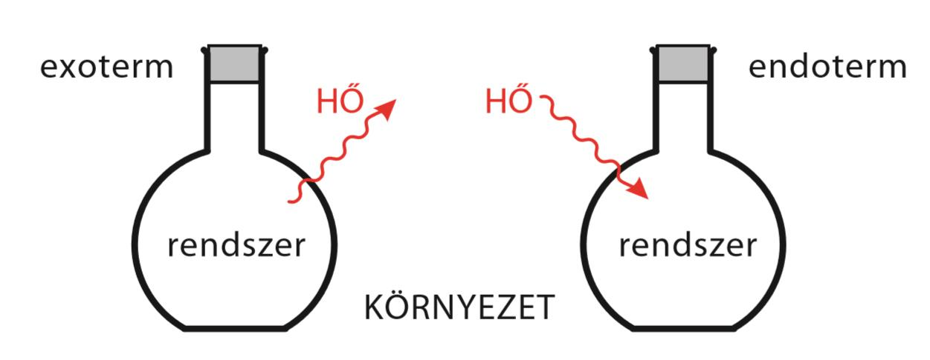
Termokémia
Exoterm: hőtermelő
Szén égetése
Magnézium égése
Endoterm: hőelnyelő
Higany-oxid hevítése
bomlások
Forrás:Nkp.hu

Slide 5
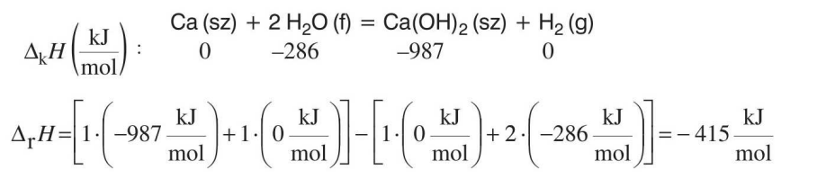
Termokémia 2.
Képződéshő: annak a reakciónak a reakcióhője, amelyben egy vegyület egy mólja stabilis elemeiből standard körülmények között képződik.
Reakcióhő: egy adott reakciót kísérő energiaváltozás
Reakcióhő=termékek képződéshőinek összeg – reagensek képződéshőinek összege
Hess tétel: a reakcióhő független a részfolyamatok milyenségétől csak a kezdeti és végállapottól függ.

Slide 6
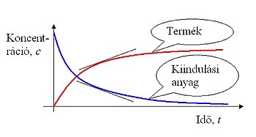
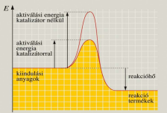
Reakciók sebessége
A reakciósebesség függ:
Anyagi minőség
Hőmérséklet
Reagáló anyagok koncentrációja
Katalizátor
Forrás: Wikpédia
Forrás: http://deakteri.hu

Slide 7
Fogalmak
Aktivált komplexum: rövid ideig létező magasabb energiájú részecskék
Termokémia: kémia folyamatok energiaváltozásának mennyiségi leírásával foglalkozó tudomány
Hess tétel: a reakcióhő független a részfolyamatok milyenségétől csak a kezdeti és végállapottól függ

